Slide 1



KHỞI ĐỘNG

Slide 2
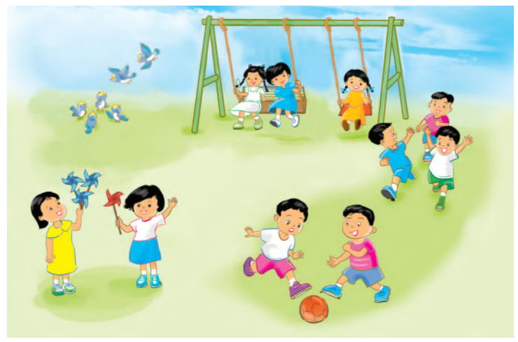

Slide 3

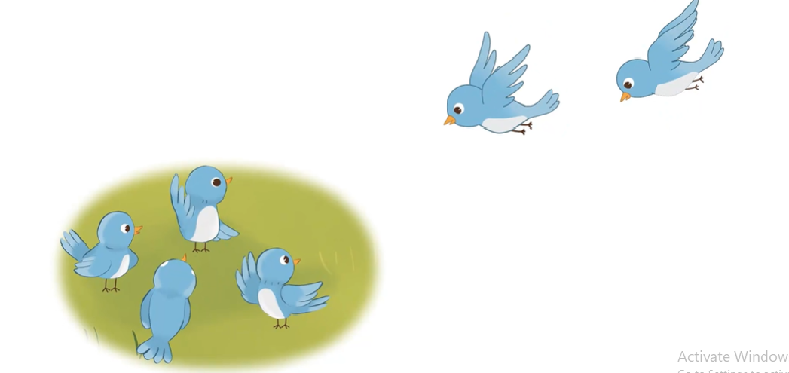
3
+
1
=
4
4 + 2 = 6

Slide 4
1
1
Số ?
3
5
2 + 1 =
?
3 + 2 =
?
4
6
1 + 3 =
?
5 + 1 =
?

Slide 5
